Slide 1


Slide 2
Создатели:
Рамиль Юскаев
Марк Лавов
Илья Майоров

Slide 3

Используемые материалы:
Библиотека Pygame
Кастомные спрайты
Кастомная музыка

Slide 4
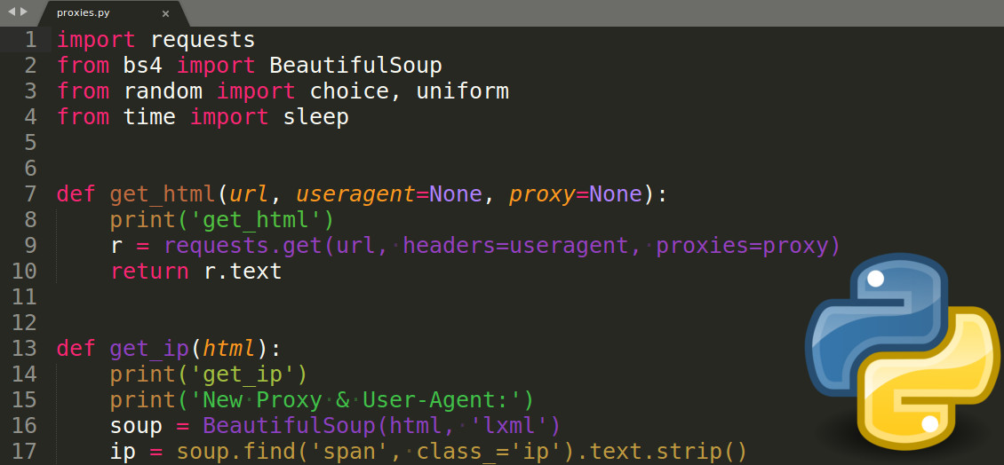
Структура кода
В проекте есть одна главный скрипт , и вытекающие из него микро-скрипты

Slide 5

Жанр игры : Runner
Цель игры пробежать некий участок , не задев препятствия .

Slide 6

Музыка
Музыка написана профессиональным композитором, к сожалению из-за недоделанности уровней вся она не поместилась в игру.

Slide 7
Спасибо за ваше внимание

